Slide 1
PRESENTACIONES POWER POINT
Juan Antonio Hernández .
Moisés Pinzón

Slide 3
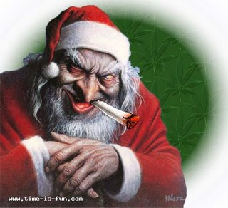
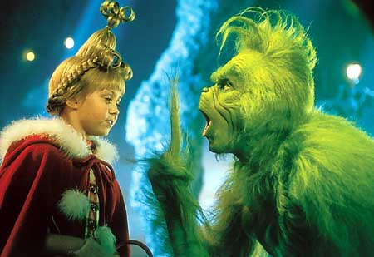
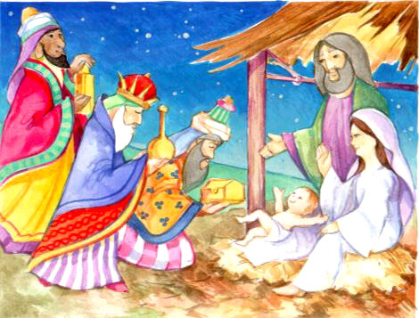
Álbum de Fotos Navideñas

Slide 4
Álbum de Fotos Navideñas
Feliz Navidad.
Felices Fiestas .
Santa Claus.
Árbol Navideño.
Espíritu Navideño.
Nacimiento de Jesús .

